Slide 1
第18章 MATLAB编译器
MATLAB的功能非常强大，可以进行数学计算、仿真和数据可视化等。有时希望将MATLAB编写的程序变成脱离MATLAB环境，可以独立运行的可执行软件。MATLAB的编译器可以满足用户的这个要求。本章将对MATLAB的编译器进行详细的介绍。

Slide 2
18.1 编译器概述
MATLAB编译器将M文件作为输入，产生可以独立运行的应用程序或相应的组件软件。产生的应用程序及组件软件，都是与平台相关的。MATLAB编译器可以产生以下几种应用程序或软件组件：
独立运行的应用程序：
C或C++共享库：在Windows系统中为动态链接库DLL，这些库也可以在没有MATLAB的用户机器上运行。

Slide 3
18.2 编译器的安装和配置
利用MATLAB编译器可以将M文件编译为可执行文件（在Window下为.exe文件），或者动态链接库。下面详细的介绍如何利用命令mbuild进行MATLAB编译器的安装和配置。

Slide 4
18.2.1 查看系统的信息
在MATLAB中，采用mbuild命令进行编译器的配置。mbuild命令的详细使用情况，用户可以在MATLAB的命令行窗口输入：help mbuild进行查看。通常情况下，mbuild命令中的setup选项就可以进行第三方编译器的设置。

Slide 5
18.2.2 对编译器进行配置
MATLAB的编译器支持微软的Microsoft Vistual C/C++编译器和Borland C++编译器。用户在MATLAB的命令行窗口执行mbuild -setup命令时，系统会自动列出所有的C/C++编译器。用户可以选择不同的编译器，从而对编译器进行配置。

Slide 6
18.3 编译器的使用
用户已经正确安装MATLAB Complier，并对编译器进行了配置。本书采用MATLAB自带的Lcc编译器。下面分别介绍采用命令mcc和deploytool工具进行M程序的编译。

Slide 7
18.3.1 编译过程
MATLAB编译器采用MATLAB Component Runtime（MCR）技术，完全支持MATLAB语言。在利用MATLAB编译器将M文件生成可执行文件或链接库的过程是完全自动的。只要源程序是M文件，就可以采用编译命令mcc进行程序的编译。
利用mcc命令可以生成独立的可执行程序，也可以生成动态链接库。关于mcc命令的详细说明，用户可以在MATLAB的命令行窗口输入：help mcc进行查看。

Slide 8
18.3.2 deploytool工具
在MATLAB中，提供了图形化的编译工具deploytool，在命令窗口输入：help deploytool，可以查看deploytool的功能。在MATLAB的命令行窗口输入：deploytool后将启动该工具，如图18.6所示，可以在M文件所在的文件夹内新建工程文件，默认为：Untitled1.prj，也可以打开现有的工程文件。命令行工具mcc在运行时，默认产生和M文件同名的工程文件，后缀为.prj，可以用deploytool直接打开。

Slide 9
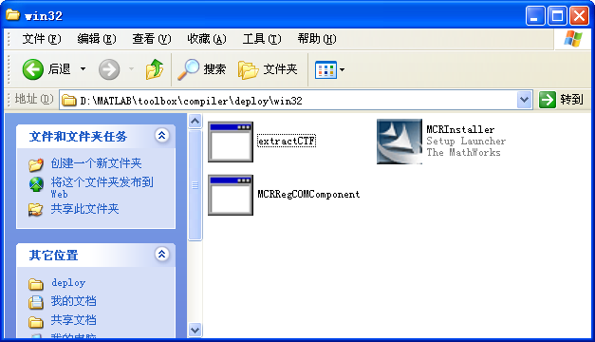
18.3.3 MCR的安装
为了能够运行MATLAB编译产生的可执行文件，用户的计算机上面必须安装MCR。MCR默认存放在MATLAB的根目录下的\toolbox\compiler\deploy\win32文件夹中，如图18.13所示。

Slide 10
18.4 本章小结
本章对MATLAB的编译器的安装、配置进行了讲解，并详细的介绍了如何将M文件编译成脱离MATLAB环境的可执行文件，包括命令mcc和工具deploytool。最后介绍了MCR的安装。

